Slide 1
ΧΗΜΙΚΟΣ ΔΕΣΜΟΣ
Μαρία Τράπαλη
2023

Slide 2
ΗΛΕΚΤΡΑΡΝΗΤΙΚΟΤΗΤΑ

Slide 5
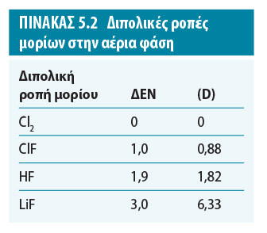

Slide 7
ΠΕΡΙΓΡΑΦΗ ΟΜΟΙΟΠΟΛΙΚΟΥ ΔΕΣΜΟΥ
ΒΑΣΙΚΗ ΑΚΟΛΟΥΘΙΑ ΒΗΜΑΤΩΝ

Slide 15
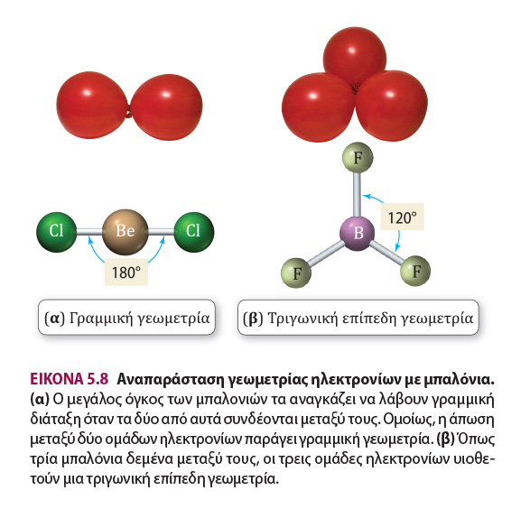

Slide 16
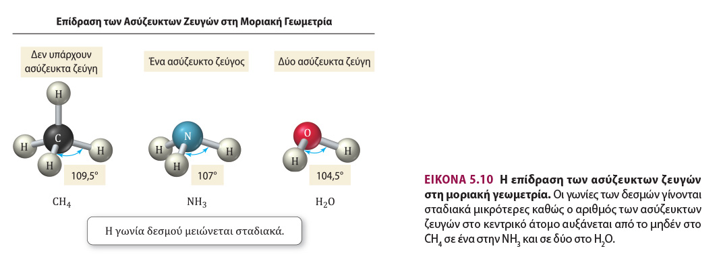

Slide 20
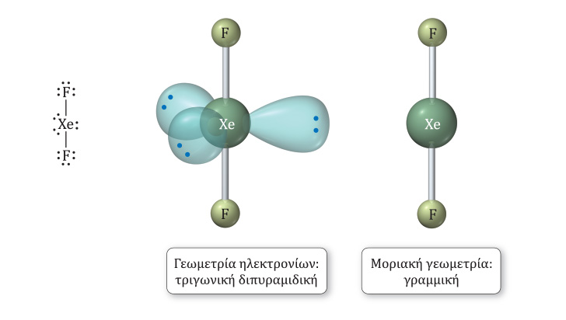

Slide 25
ΘΕΩΡΙΑ ΔΕΣΜΟΥ ΣΘΕΝΟΥΣ ΥΒΡΙΔΙΣΜΟΣ

Slide 33
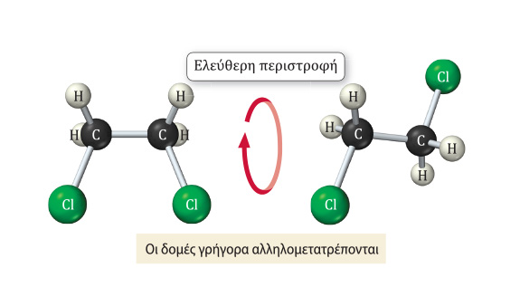

Slide 34
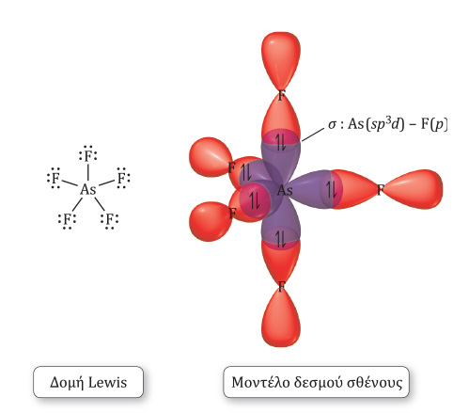

Slide 39
ΘΕΩΡΙΑ ΜΟΡΙΑΚΩΝ ΤΡΟΧΙΑΚΩΝ

Slide 41
